Slide 1
Практика контекстуализации

Slide 2
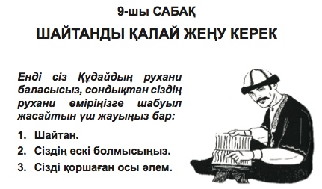
ЖИХ 9
Сделайте простой рисунок учителя в соответствии с тем, как он выглядит в вашей культуре. Также быстро запланируйте урок и заглавие будет видно.
Notes:
Illustration –tutor and how to show chapter

Slide 3
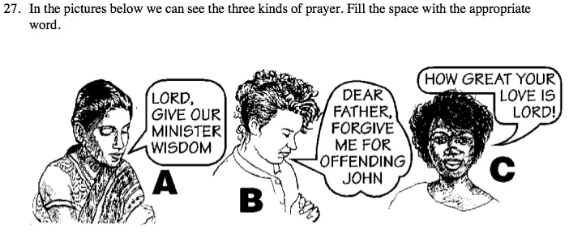
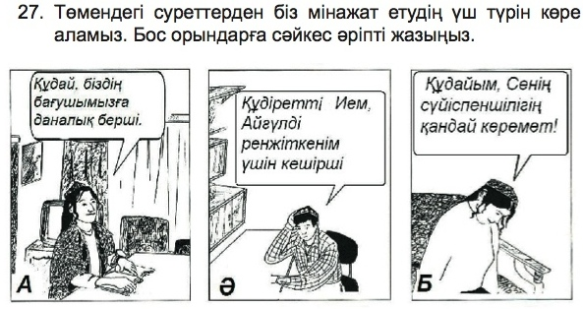
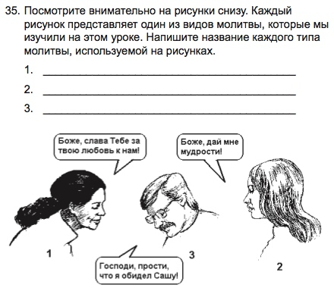
ЖИХ 8
Какие мужские и женские имена соотетствовали бы вашему контексту?
Notes:
Illustration & names

Slide 4
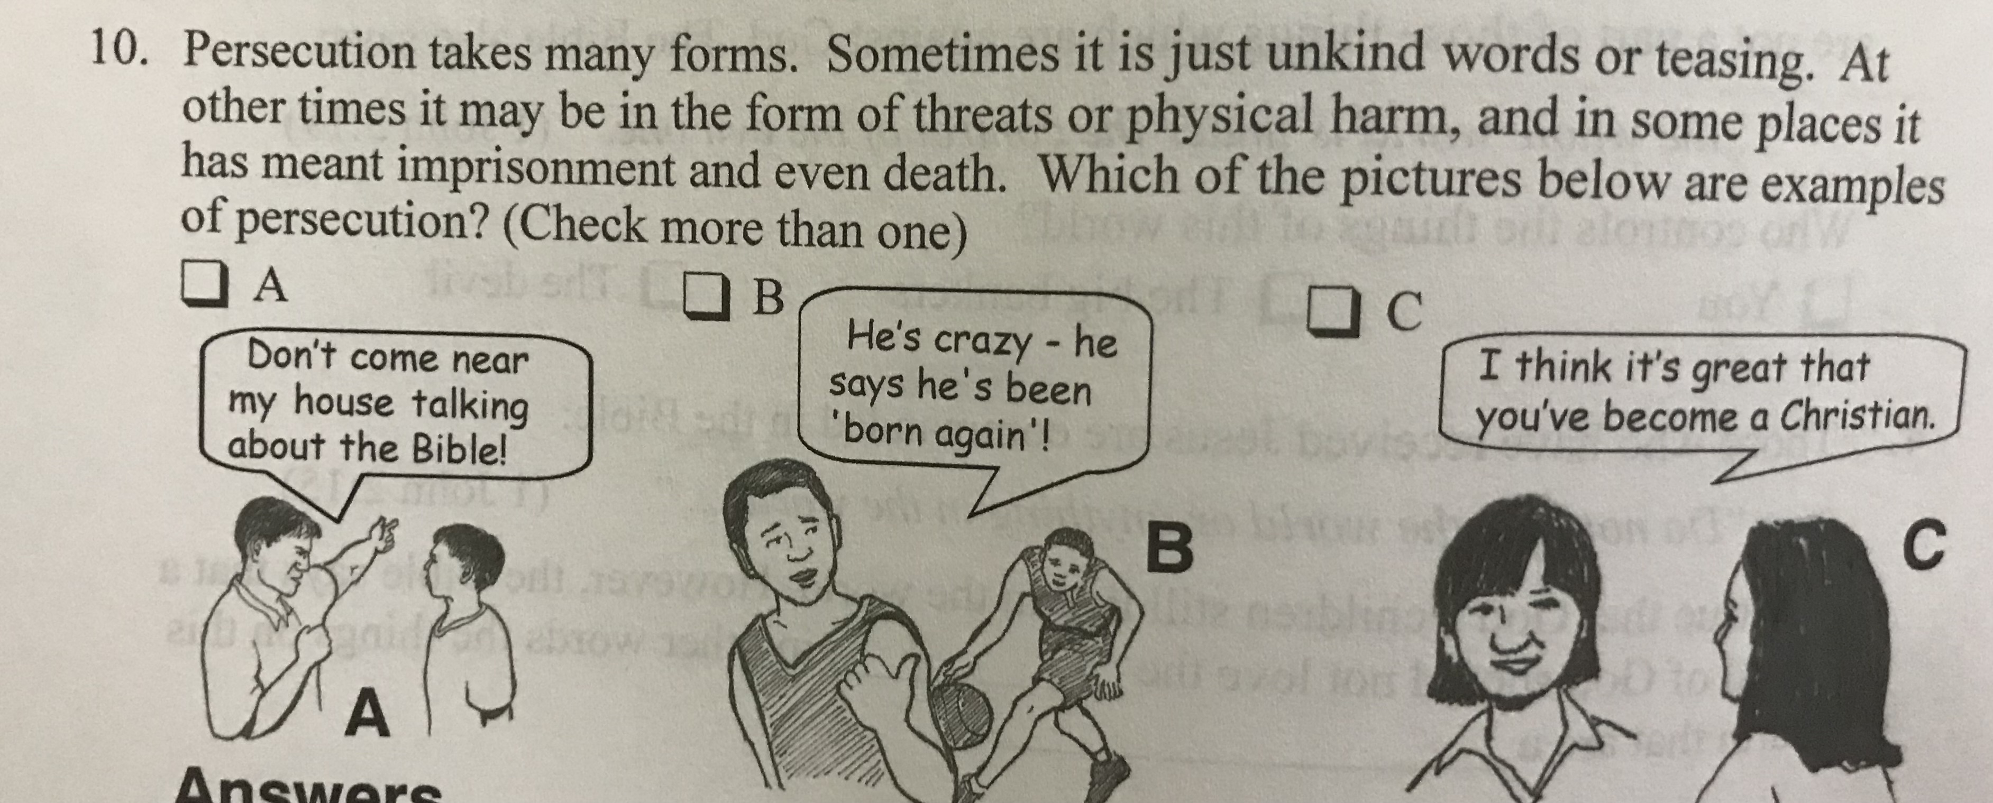
Какое в вашей культуре бывает преследование?
Как бы вы адаптировали эту рамку для вашей культуры?
Подумайте насчет текста и иллюстрации.

Slide 5
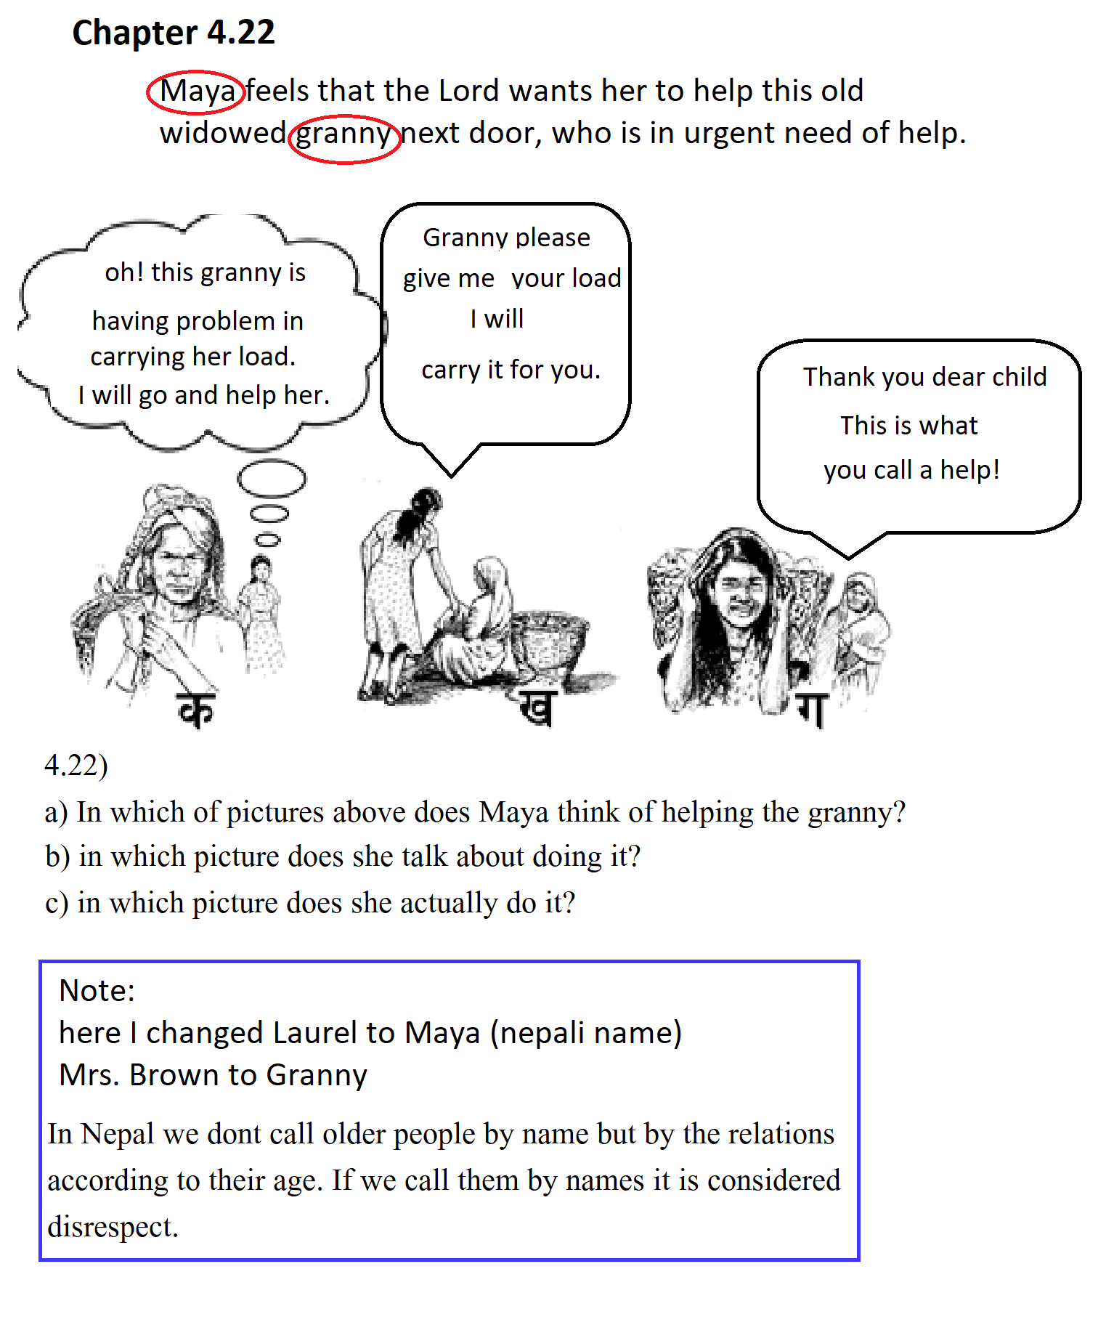
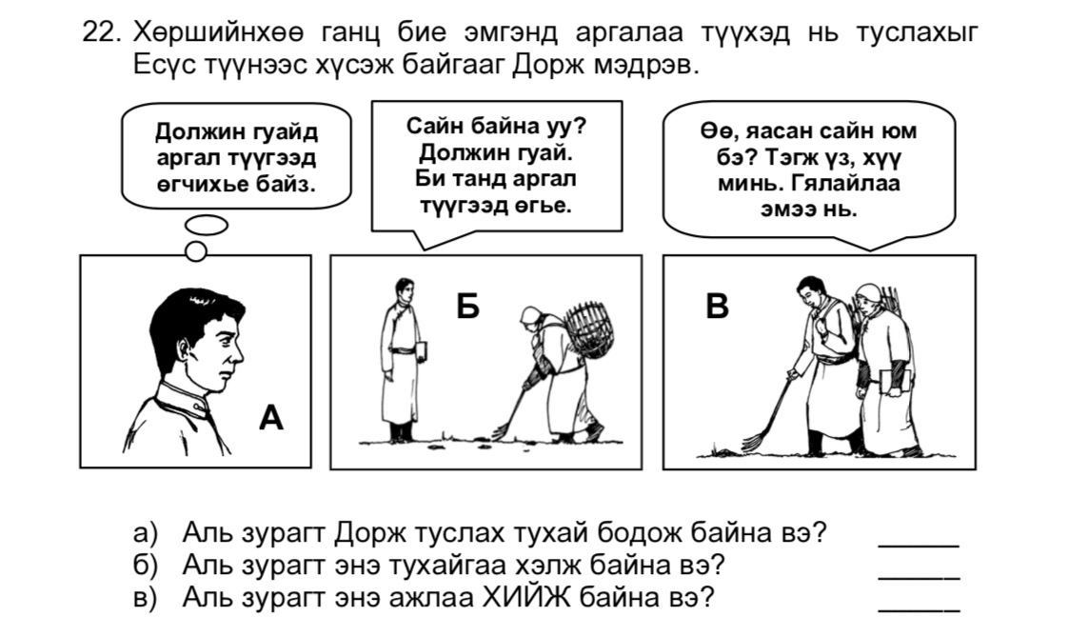
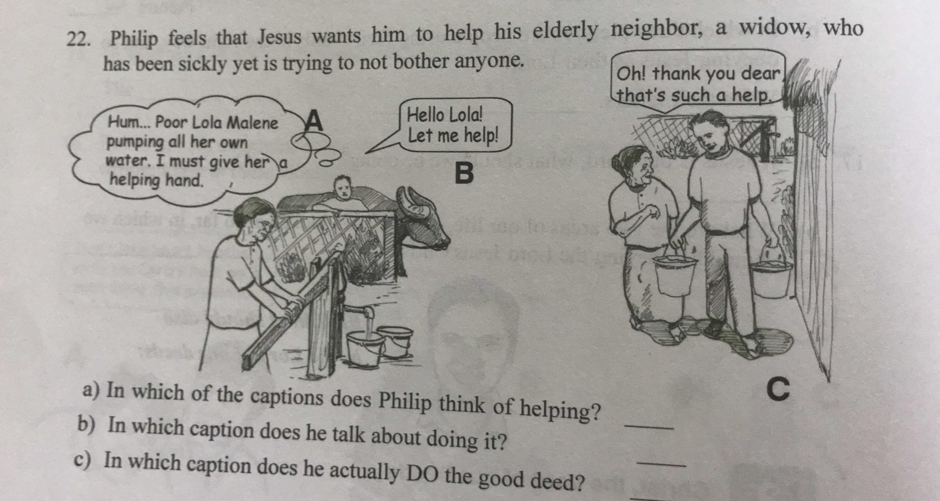
Имена: Как бы вы написали заново эту рамку в соответствии с вашей культурой? Здесь представлены культуры Непала, Филлипин и Монголии. Опять же, подумайте о тексте и иллюстрации.
Перевод:
Дорж знает, что Иисус хочет от нее помощи пожилой и одинокой вдове, которая собирает навоз.
A: Я должна немного помочь бабушке Должин собирать навоз. B: Здравствуйте, бабушка Должин. Я соберу навоз для вас. C: Спасибо, какая большая помощь. Вот так надо делать, доченька. Бабушка тебе очень благодарна.
a. Которая картинка показывает то, что Долж думает как оказать помощь? ․․․․ b. Которая картинка показывает то, что Долж говорит об этом? ․․․․ C. Которая картинка показывает то, что Долж делает это? ․․․․

Slide 6
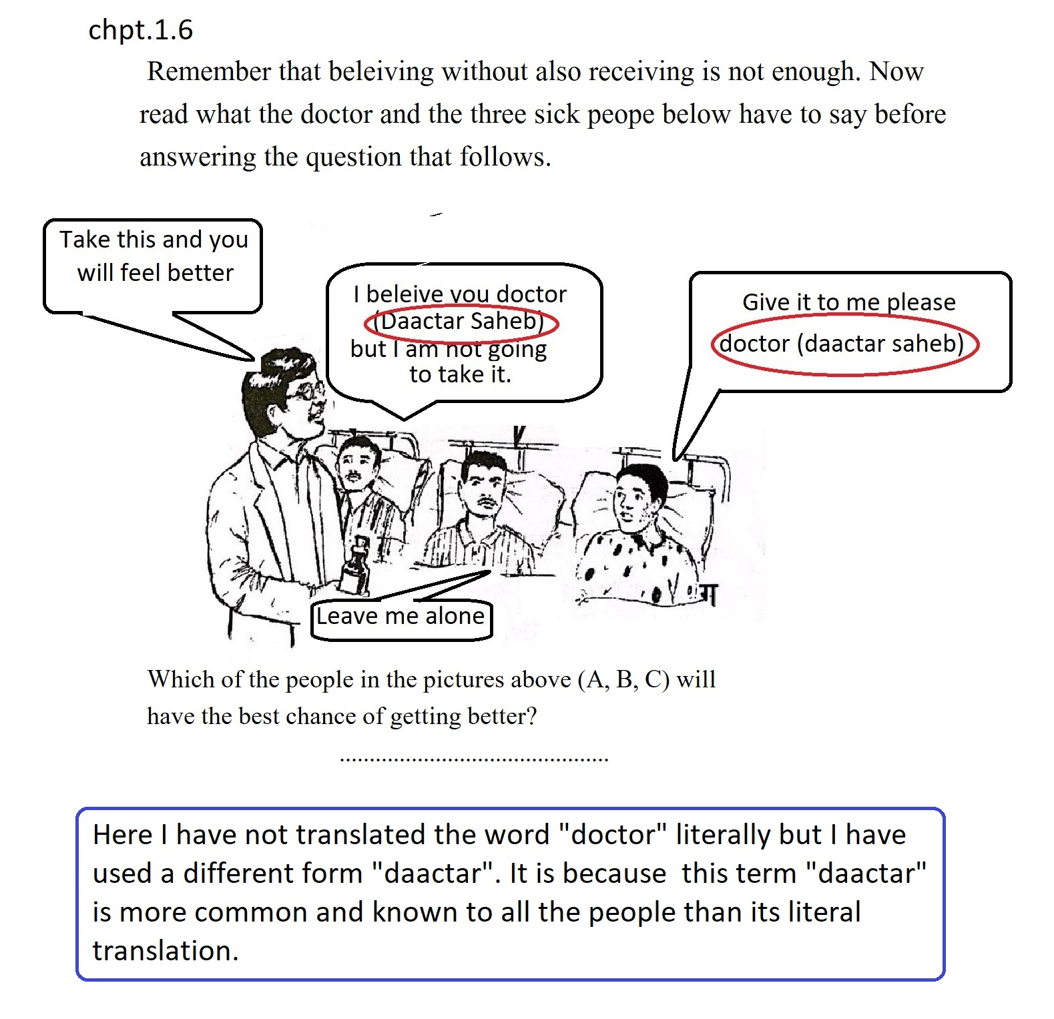
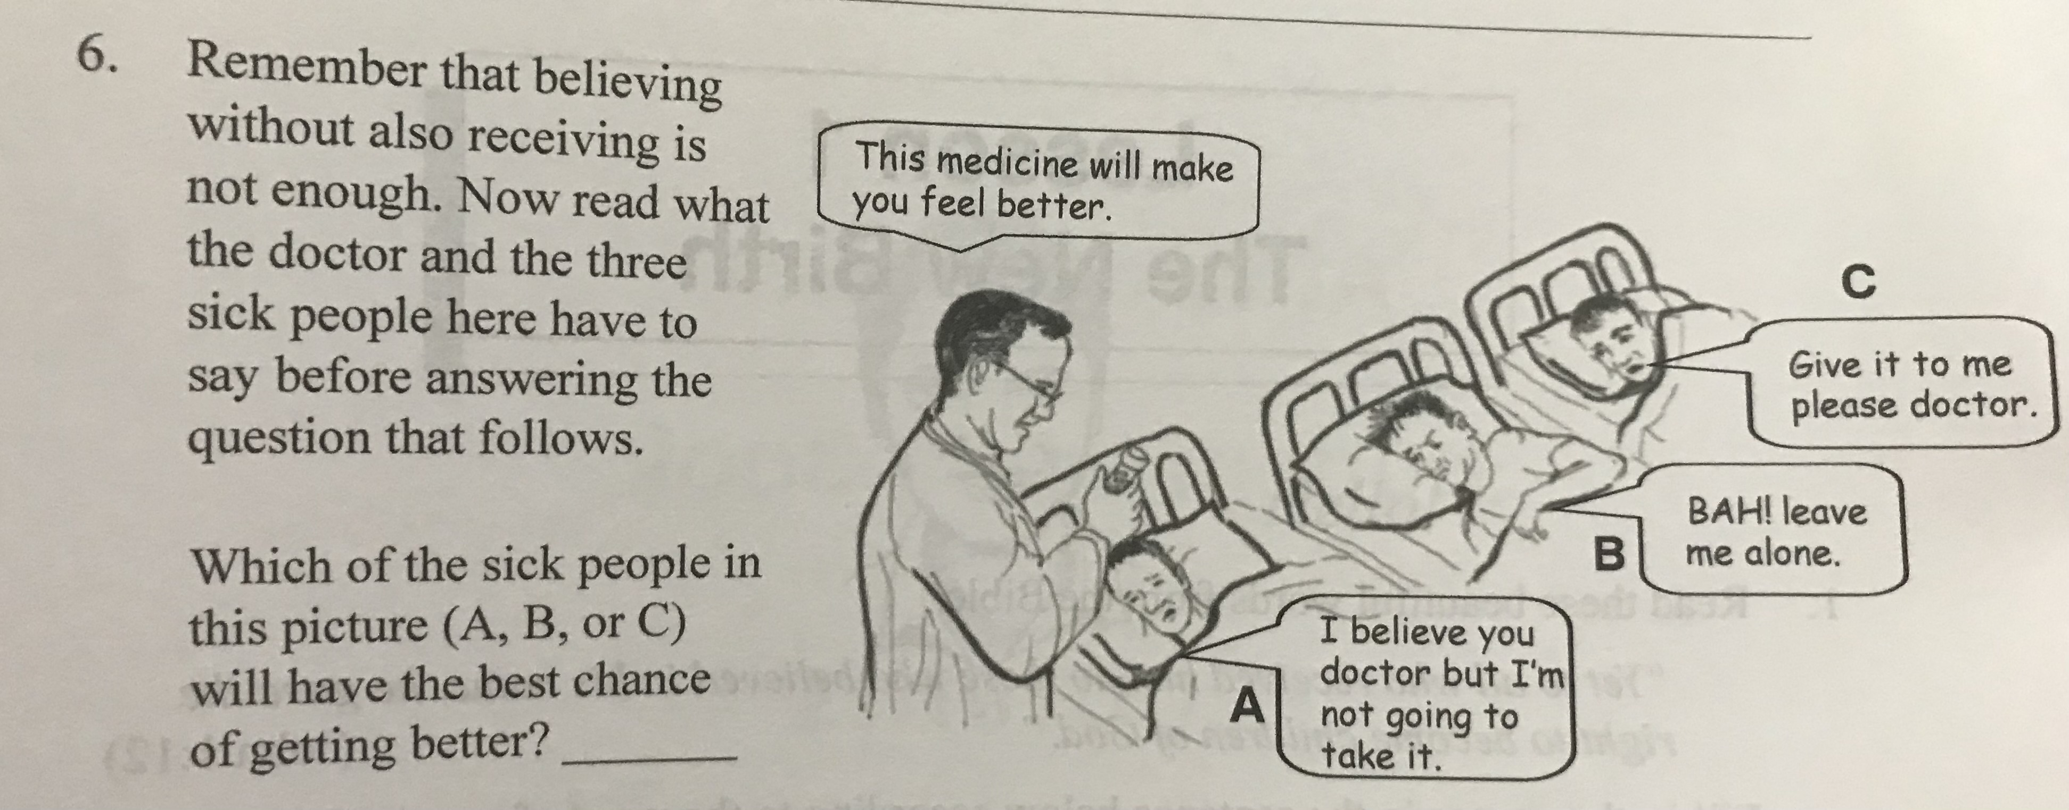
Как бы вы адаптировали эту рамку для своего контекста? Подумайте, какие использовать термины, как выглядит больница и тд.

Slide 7
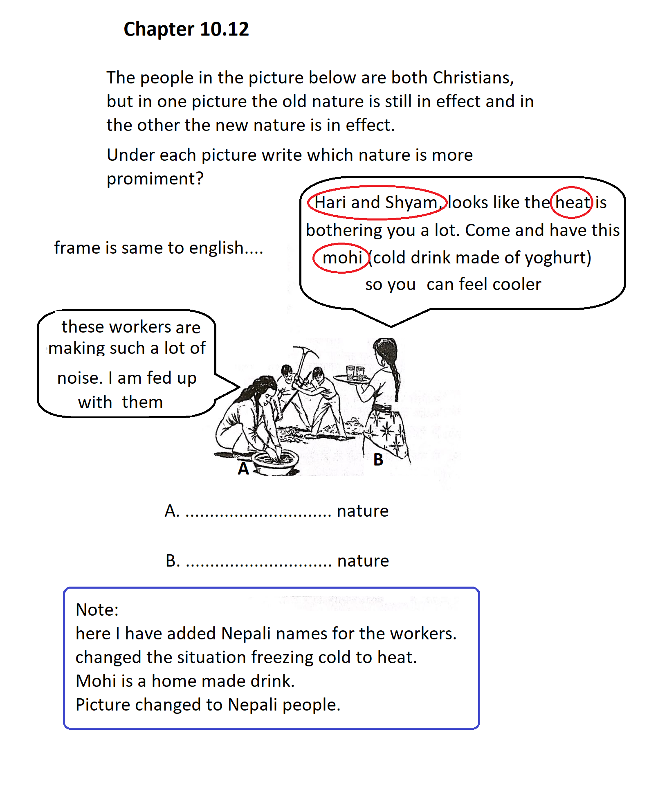
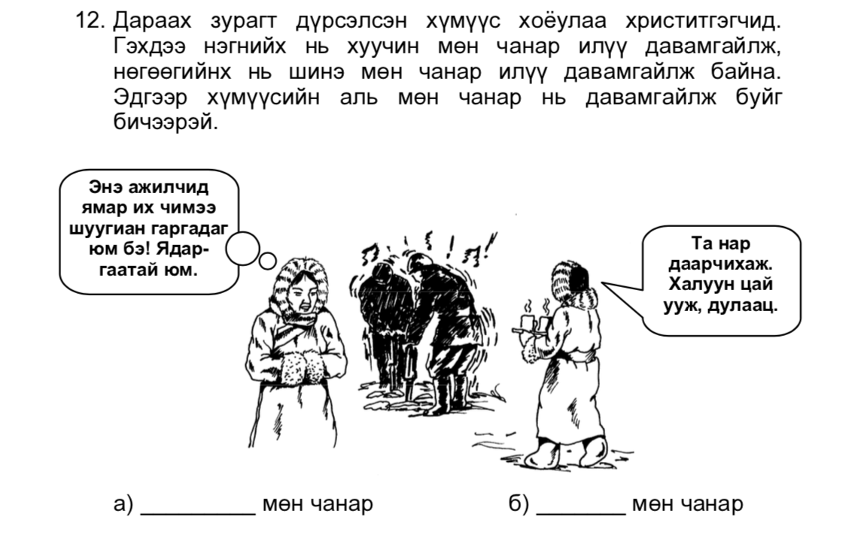
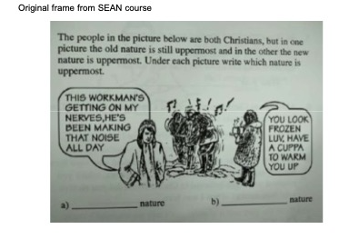
Монгольский:
Основной текст такой же, как и английский. Только заголовки иллюстраций отличаются:
Тут рабочие очень шумят. Это утомительно.
What would you change if this would be written
for your context?
Do you think his is appropriate conduct in Pakistani context?

Slide 8
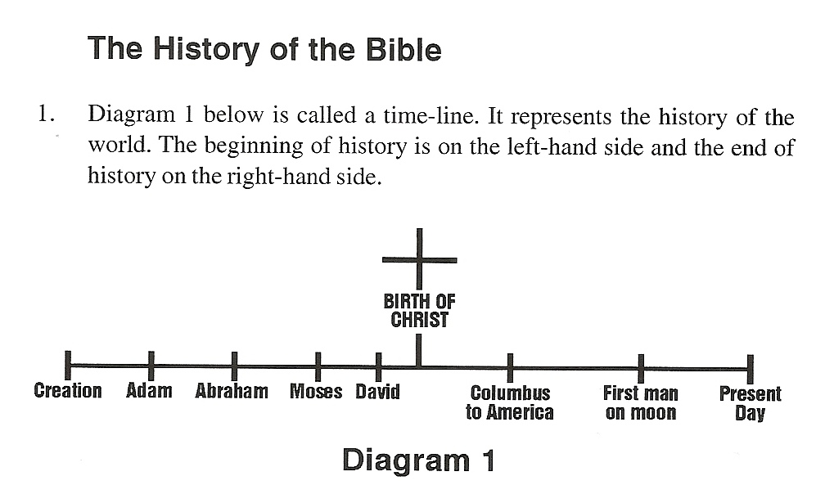
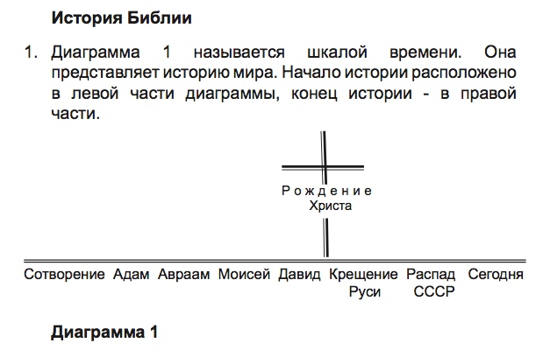
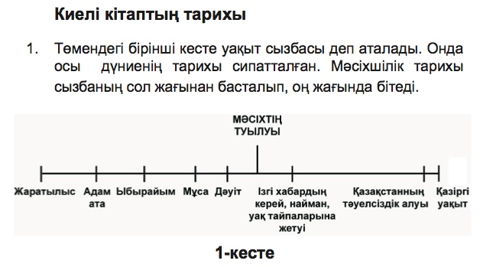
Авраам, Моисей, Давид, Исход, Христос, Чингиз становится ханом, Коммунистич.Революция, Настоящее время.
ALight L3a
Notes:
Diagram 1

Slide 9
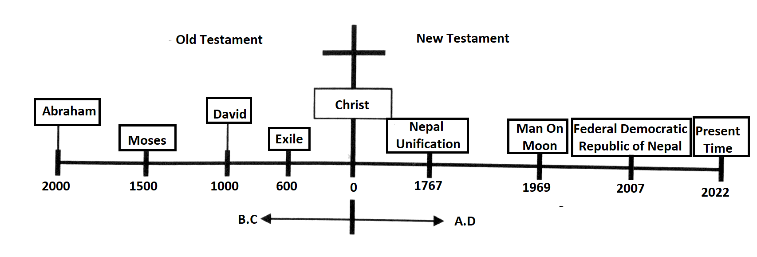
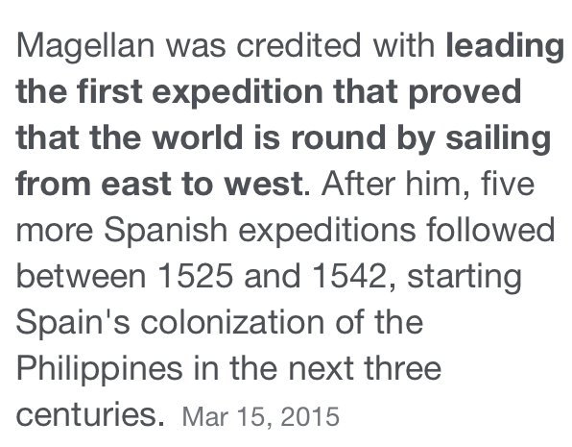
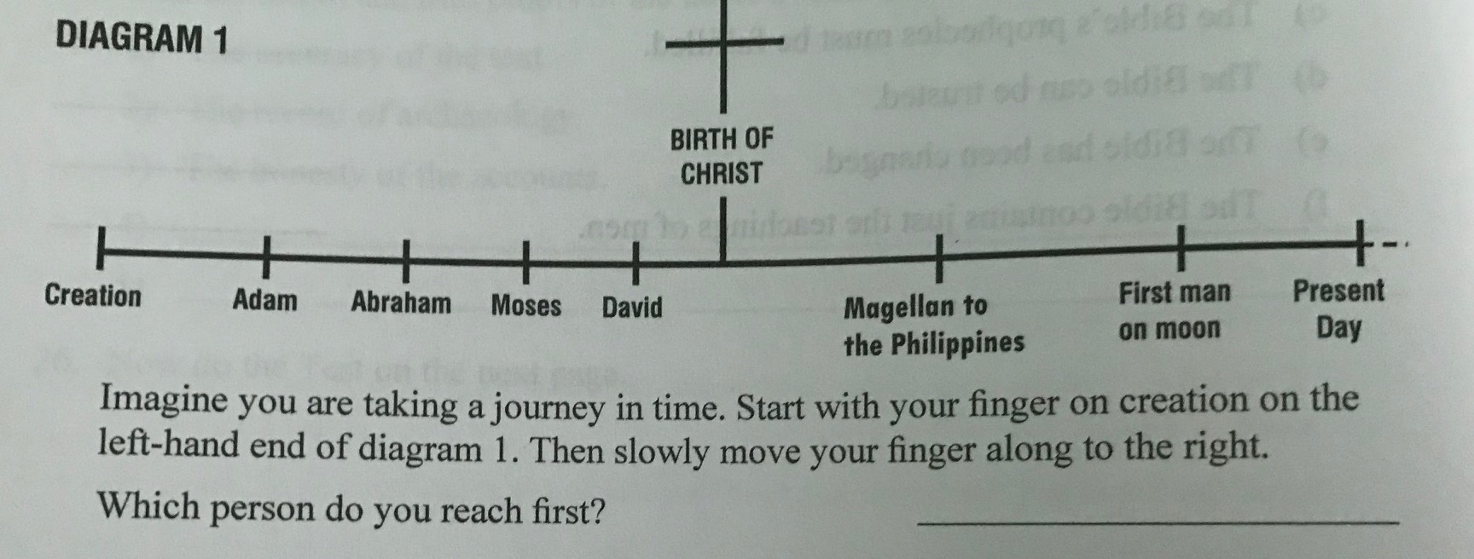
Pakistan
Russian
Creation, Adam, Abraham, Moses, David,
christening of Russia, collapse of Soviet Union, today
Mongolian
Nepali
Abraham, Moses, David, Exile, Christ,
Genghis becomes Khan, Communist Revolution, Present time.
Как по-вашему, какой из этих переводов хороший, а какой не совсем удачный? Почему?
Notes:
What is the disadvantage if we do not translate these into logical frames for goal culture? What happens if you do it w

Slide 10
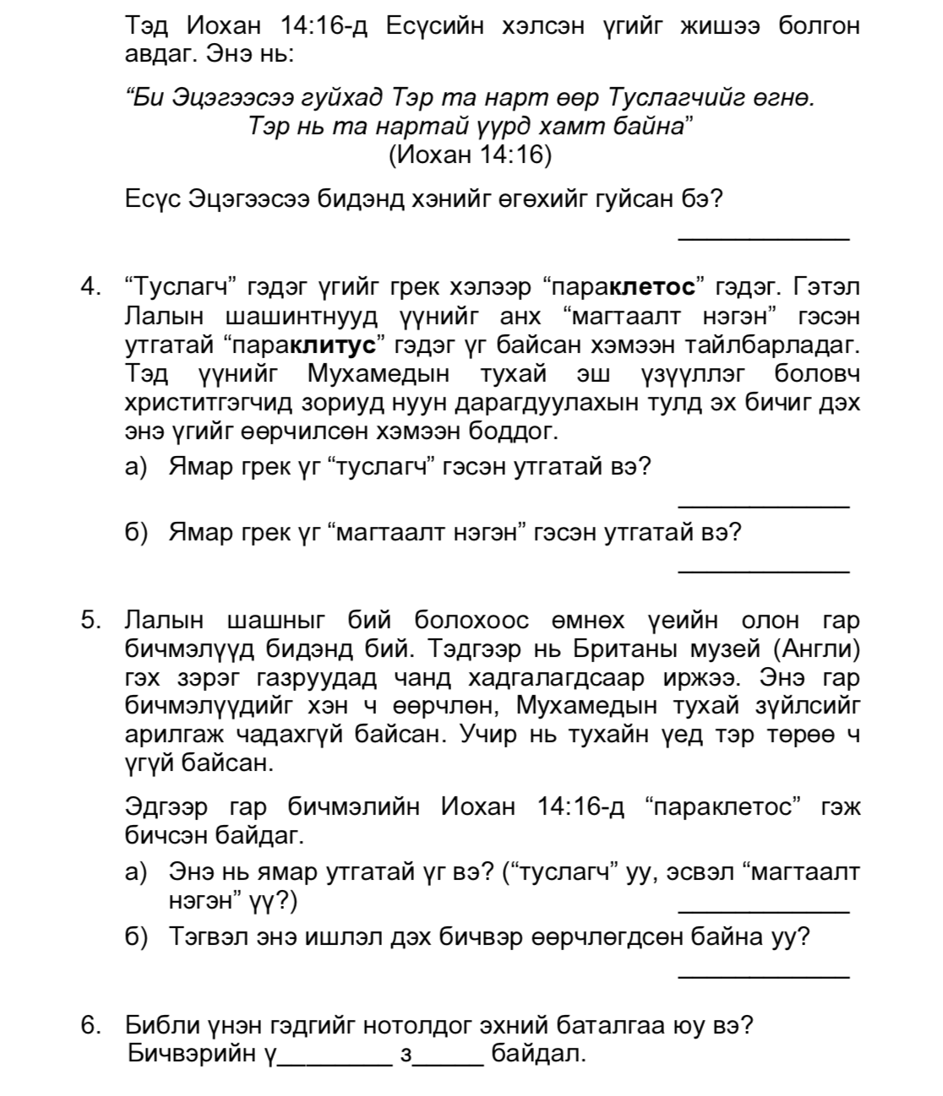
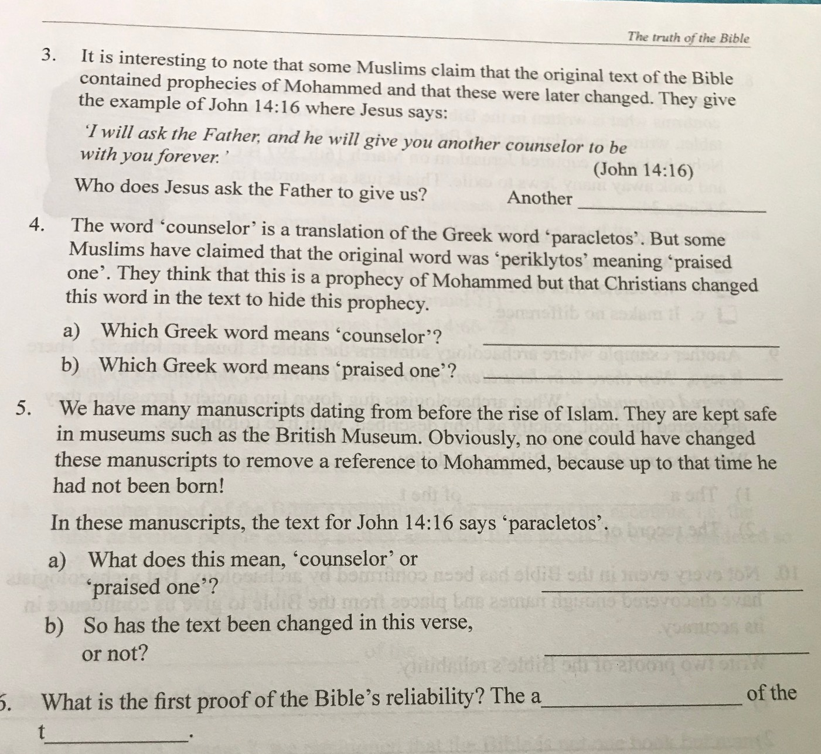
In a non-M context, what could you change to make it more clear?
Think of Roman Catholic, Hindu, Buddhist context. What are some issues people in your culture need to deal with when it comes to the Bible being trustworthy?
Монгольский и филлипинский варианты буквально перевели текст с английского.
Notes:
Permission needed for bigger changes and need more mature church

Slide 11
4. Jesus has the Divine Nature
It is an amazing claim which the Jews of Jesus’ day found difficult to accept, just like our Muslim brothers.
a. What did Jesus claim in John 10:30? __________________________________________
b. What was the people’s response in the next verse? ________________________________
Once again John’s Gospel provides us with important information about Jesus’ divine nature. When Philip, one of Jesus’ disciples said “Lord, show us the Father…” (John 14:8) then what did Jesus answer him? (John 14:9) ______________________________________________
It is not possible for us to understand what God is like. No one has ever seen God (John 1:18) but the amazing truth is that Jesus has shown us what God is like, because both of their natures are the same, that is, both Father and Son have the same divine nature. Write below the central part of John 14:9 and memorize it.
“Anyone who has _______________________________________________”
Write down the four reasons on which grounds we can truly call Jesus the “Son of God”.
1. _____________________________________________________________________
2. _____________________________________________________________________
3. _____________________________________________________________________
4. _____________________________________________________________________
В Пакистанской культуре они посчитали нужным добавить еще рамки. Как по-вашему, почему?

Slide 12
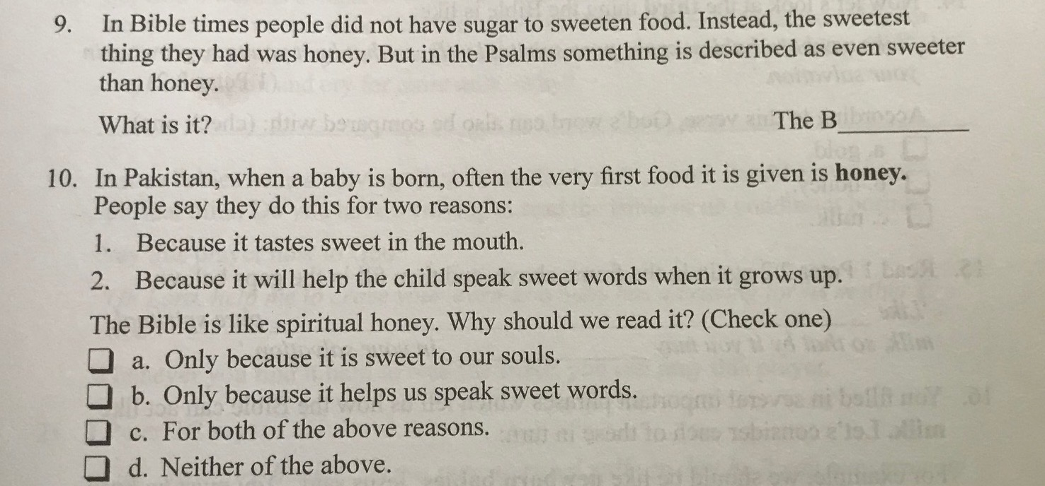
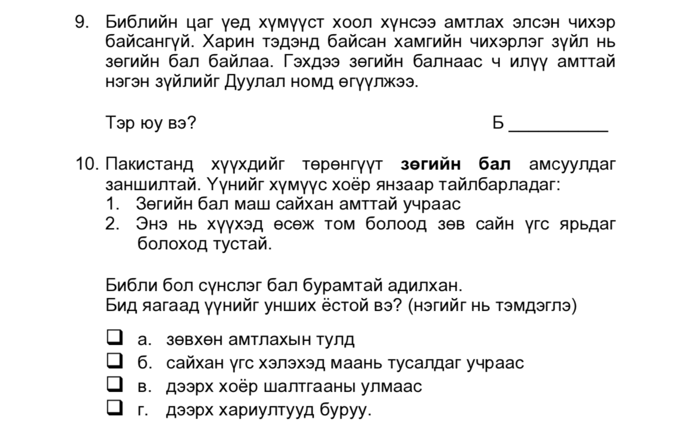
Mongolia:
Pakistan there is a custom of putting honey in a baby's mouth after it is born. People explain this two ways: 1. because honey has a very nice flavor. 2. Because it will help the child to become someone who speaks good and right words when they grow up.
The next two lines of frame 10 are the same, then
a. just for the seasoning/flavor
b. because it helps us to speak nice words
c. for both of the above reasons.
Neither of the above.
Что лучше: использовать замечательный пример из чужой культуры или найти пример из своей культуры? Объясните.
Как можно было бы это записать для вашей культуры? Есть ли в вашей культуре выражение насчет меда, которое можно было бы использовать к Слову Божьему, которое слаще меда?

Slide 13
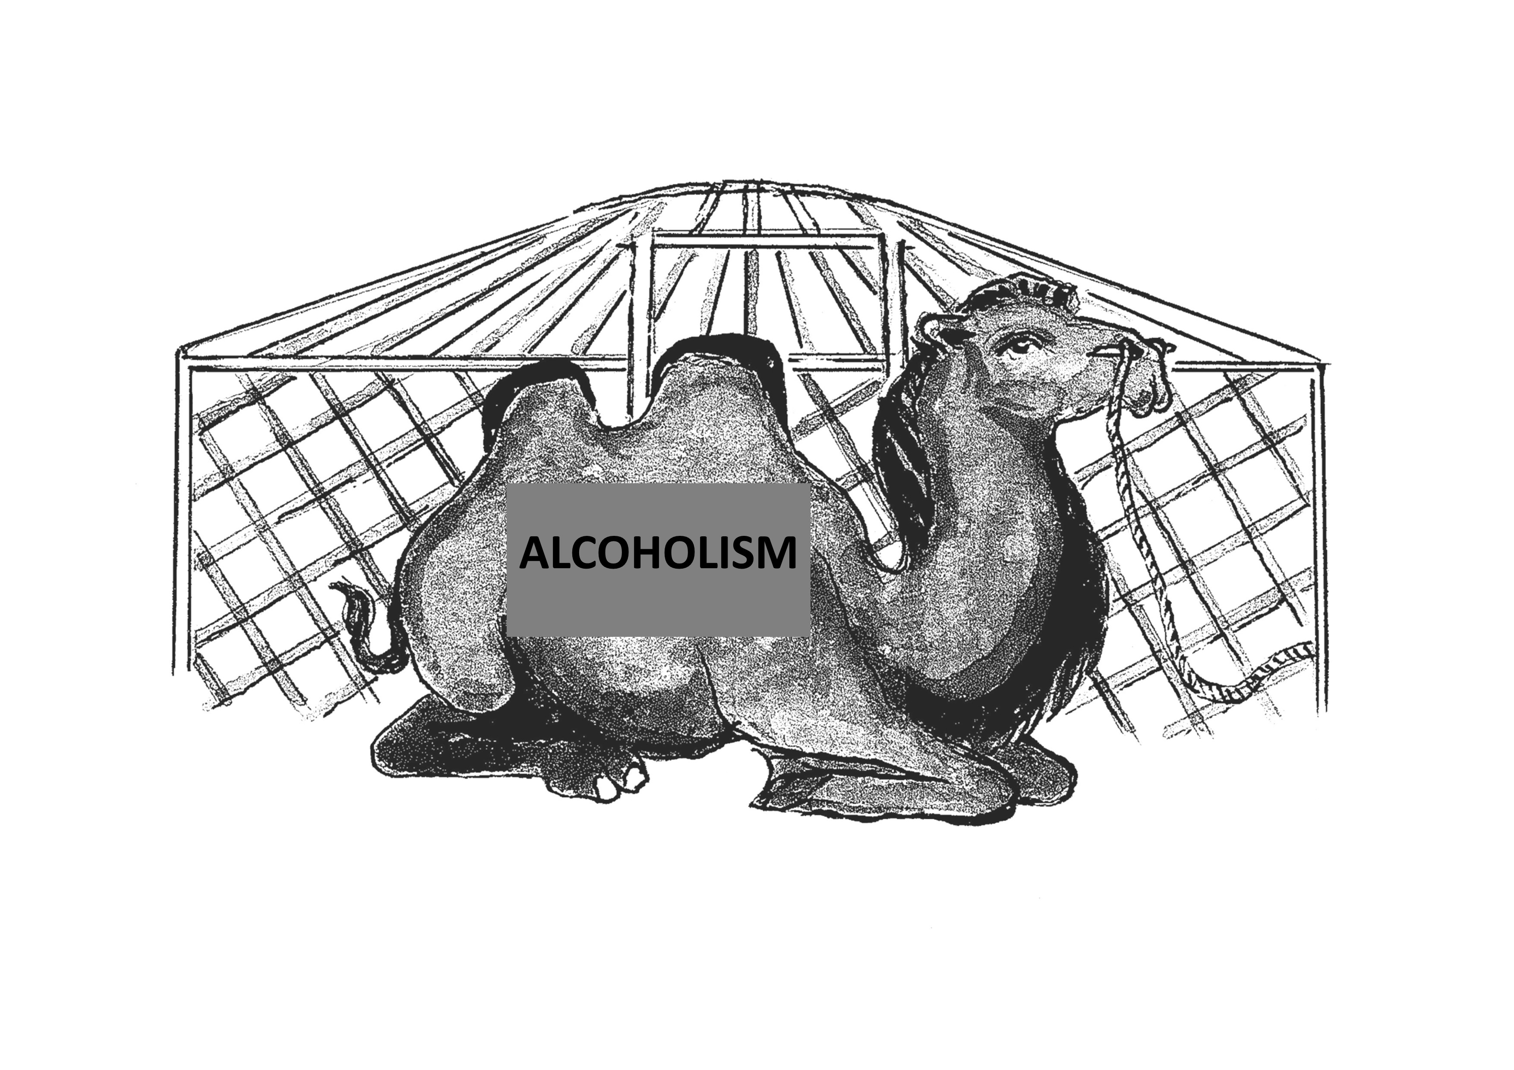
Что, если у вас нет юрты? Или алкоголизм не является для вас проблемой? Как вы изменили бы эту рамку?
Такие семьи обычно отказываются признать наличие проблемы, пока не становится слишком поздно. Когда они, наконец, признают проблему, они уже пережили столько бед и страданий, что не могут говорить об этом открыто! Хотя все знают, что проблема существует, они делают вид, что ее нет. Представьте, что у вас в юрте живет большой верблюд: он будет занимать почти все пространство и иметь огромное влияние на всех, кто там живет, и на все, что там происходит! Каждый член семьи будет постоянно знать о его присутствии! А теперь представьте, что все в вашей юрте будут делать вид, что верблюда здесь нет, и вести себя так, как будто все в порядке. Разве это не было бы странно? Но именно так реагируют члены семьи, с которой живет зависимый от алкоголя человек! Это огромная проблема, влияющая на всех и все, что они делают, но члены семьи обычно делают вид, что проблемы нет. Они не говорят об этом и ведут себя так, как будто жизнь идет своим чередом.
Верблюд в нашей юрте
3. Такие семьи обычно отказываются признать наличие проблемы, пока не становится слишком поздно. Когда они, наконец, признают проблему, они уже пережили столько бед и страданий, что не могут говорить об этом открыто! Хотя все знают, что проблема существует, они делают вид, что ее нет.
Представьте, что у вас в юрте живет большой верблюд: он будет занимать почти все пространство и иметь огромное влияние на всех, кто там живет, и на все, что там происходит! Каждый член семьи будет постоянно знать о его присутствии! А теперь представьте, что все в вашей юрте будут делать вид, что верблюда здесь нет, и вести себя так, как будто все в порядке. Разве это не было бы странно?
Но именно так реагируют члены семьи, в которой живет зависимый от алкоголя человек! Это огромная проблема, влияющая на всех и все, что они делают, но члены семьи обычно делают вид, что проблемы нет. Они не говорят об этом и ведут себя так, как будто жизнь идет своим чередом.

